Slide 1
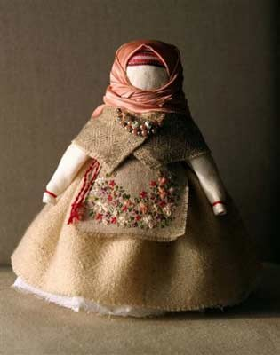
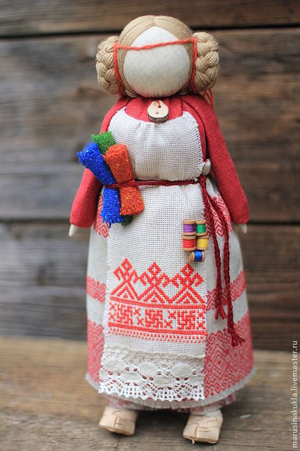
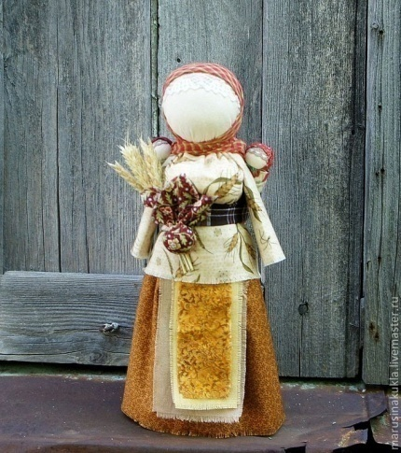
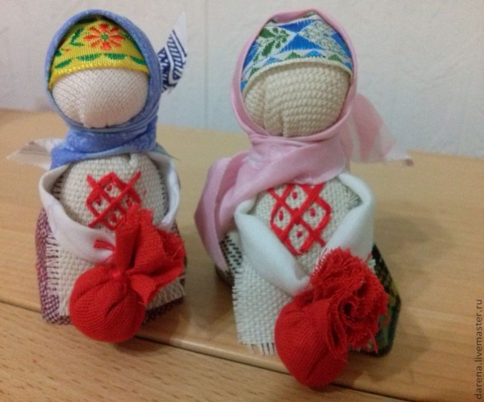
«От истоков до наших дней»
Творческий проект
выполнила Фирюлина Дарья,
ученица 3-а класса
МАОУ «Покровская средняя общеобразовательная школа»
Каменский район
С. Покровское
2016 год

Slide 2
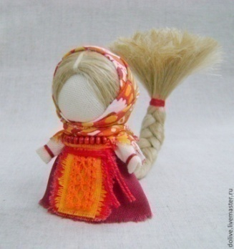
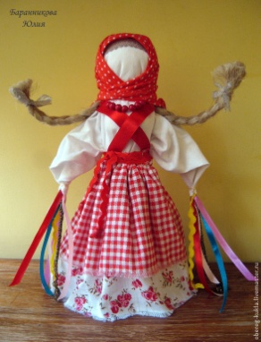
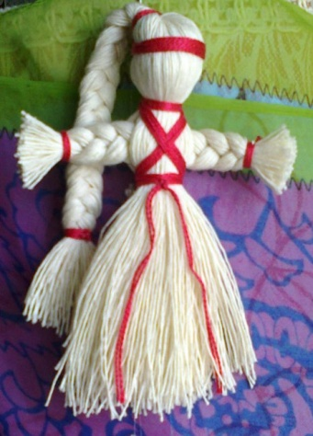
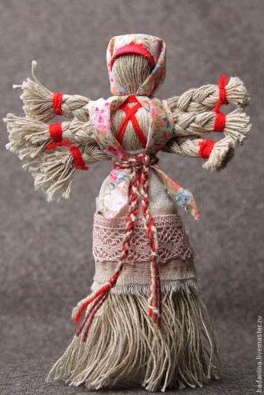
Гипотеза :
Яркий и интересный проект подтолкнет сверстников к изготовлению кукол своими руками, откроет возможность использования таких изделий в повседневной жизни для игр и подарков.

Slide 3
Цель проекта:
Изучить тряпичную куклу, как важную составляющую культуры русского деревенского быта и развить интерес к теме проекта среди ровесников.
.

Slide 4
Задачи проекта:
1)изучить технологию изготовления народной куклы.
2) найти современных мастериц –рукодельниц.
Основные методы работы:
Информационный;
Исследовательский;
Описательный;
Социологический опрос и анализ результатов;
Практический.

Slide 5
Новизна работы состоит в том, что я хочу, изучив всю информацию, придумать и изготовить собственную куклу, и дать ей имя. Я хочу в какой-то мере возродить русскую традицию изготовления кукол для своей семьи и своих друзей. У меня появилось желание отвлечь друзей от импортных роботов, а подруг от современных зарубежных кукол Монстр-Хай, Барби и открыть для них волшебный мир тряпичной куклы.
Содержание проекта:
Часть I. Возникновение и развитие моего интереса к изучению тряпичной куклы;
Часть II. Роль и значение кукол в жизни русского народа;
Часть III. Организация и проведение мероприятий, направленных на привлечение внимания к тематике проекта;
Часть IV. Определение дальнейших направлений изучения тряпичной куклы, как важной составляющей культуры русского деревенского быта.

Slide 6
В нашем классе я провела анкетирование по вопросам:
1. Знаешь ли ты, что такое кукла?
2. Есть ли дома тряпичная кукла?
3. Какие народные тряпичные куклы тебе известны?
4. Знаешь ли ты, когда и зачем была придумана народная кукла?
5. Любишь игрушки, сделанные своими руками?
6. Что нужно для изготовления народной куклы?
7. Умеешь ли ты делать тряпичные куклы?
8. Хочешь научиться делать тряпичную куклу?
Результаты следующие: мои сверстники не знают о народной тряпичной кукле и не осознают её важного места в русской культуре, но готовы сделать её своими руками.

Slide 7
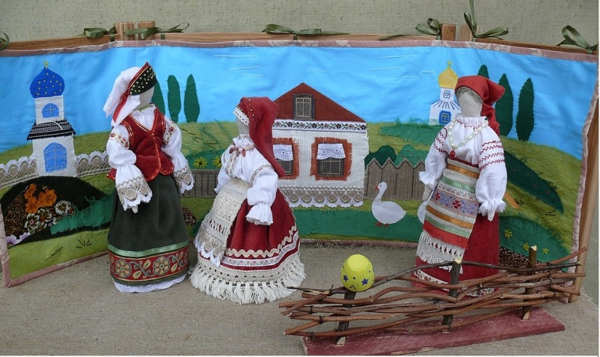
Традиционно существовали куклы трёх видов.
Куклы были – обрядовые, обереговые и игровые.

Slide 8
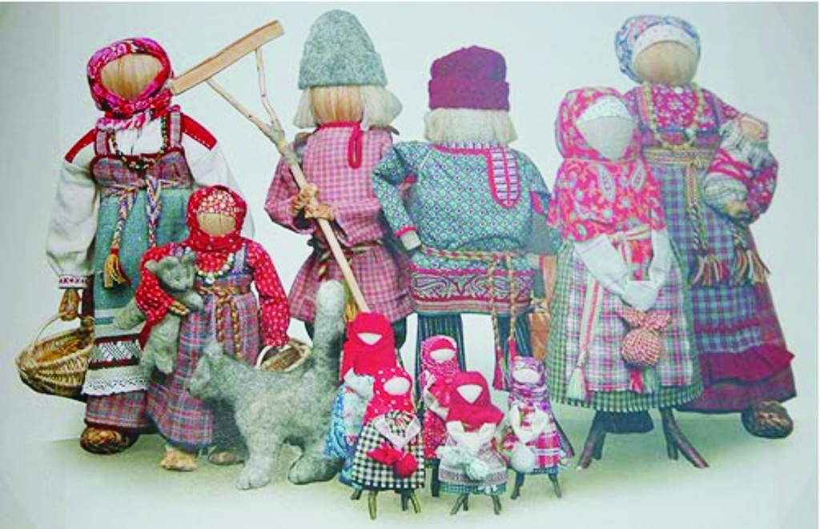
Кукла была не просто игрушкой, а символом продолжения рода, залогом семейного счастья.

Slide 9
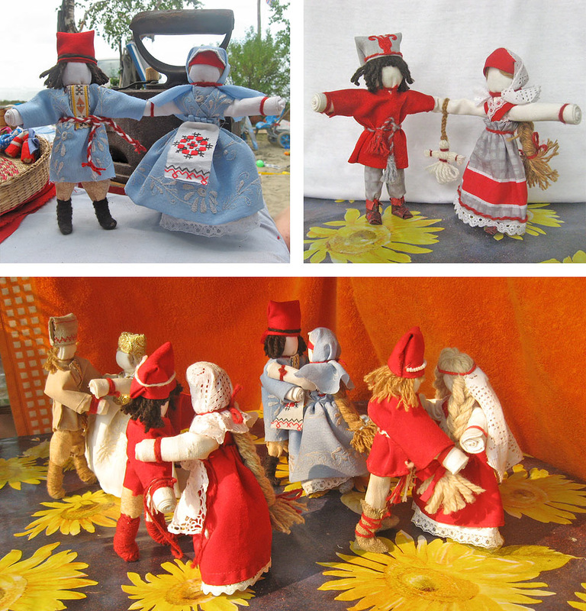
Куклы сопровождали человека всю жизнь.
В кукольных забавах проигрывались почти все деревенские праздничные обряды. Чаще всего свадьбы - особо впечатляющий, торжественный и красивый русский народный обряд. Относились к игре очень серьезно, сохраняя последовательность обряда, запоминая и повторяя разговоры взрослых, исполняемые ими обрядовые песни.

Slide 10
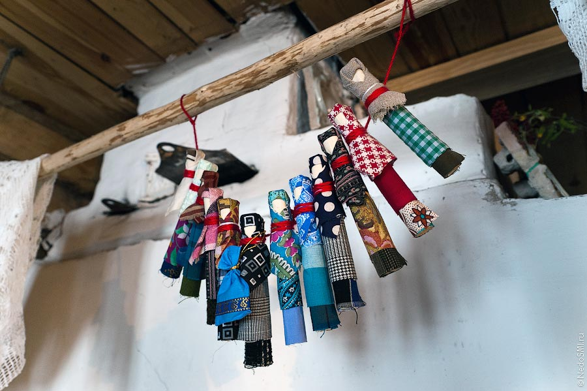
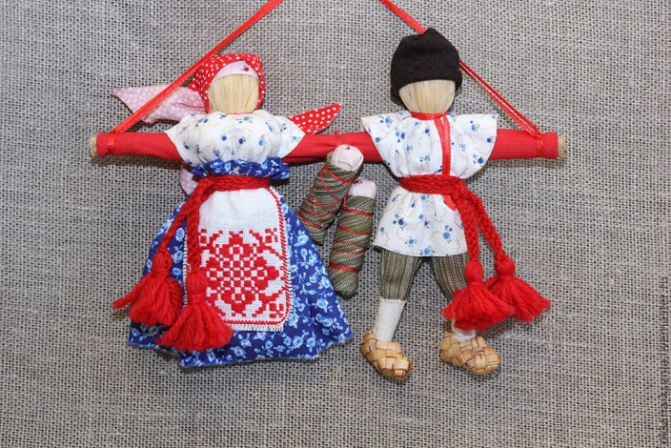
Обереговые куклы в точности соответствовали их названию, их призванием считалось оберегать людей.

Slide 11
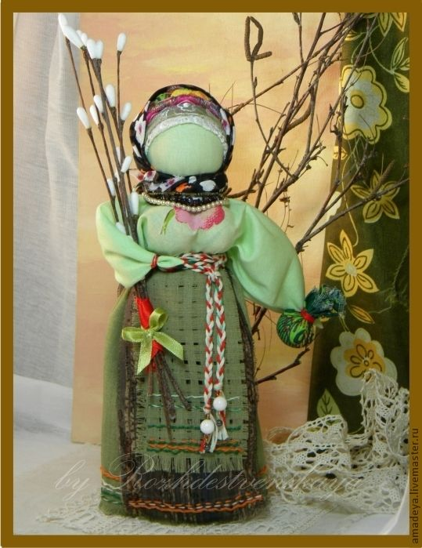

Slide 12
Безликость - очень распространенная особенность традиционной матерчатой куклы.

